Slide 1

专业课程
《现代图像处理学导论》
主讲教师：肖亮
教学团队成员： 刘芳、杨劲翔
南京理工大学 计算机科学与工程学院

Slide 2
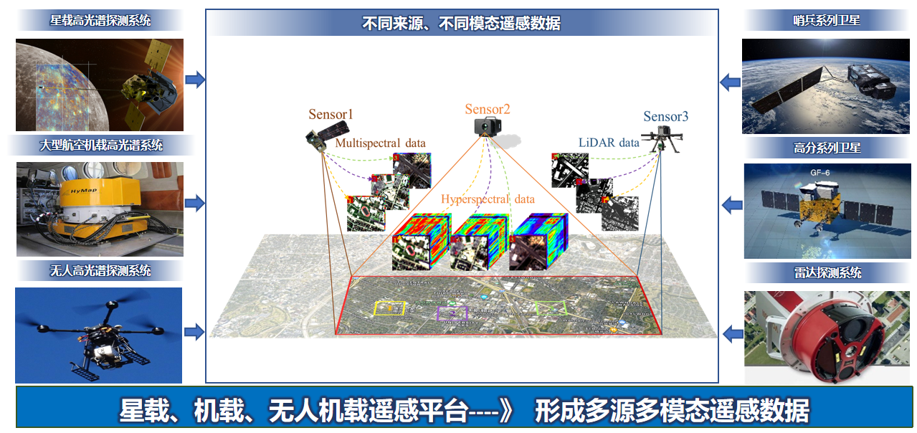
问题引导
图像概念
1. 图像是如何形成的？理解成像过程建模基本概念
2.如何将模拟图像转化为可被计算机存储、处理和分析的数字图像？
模拟图像理解
数字图像解析
模拟图像，即连续图像，不适合计算机直接处理
可建模为双变量函数，可以适合于以连续观点(比如泛函分析)等进行图像建模与分析
数字图像呈现为离散值的二维矩阵，空间位置与强度均量化为离散数值，便于计算机处理与存储。
2

Slide 3
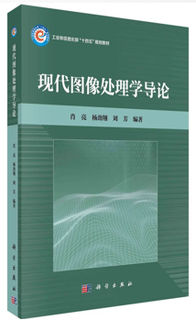
图像函数与图像形成
图像数字化基本概念
图像的采样
图像的量化
数字图像表示与常用概念
数字图像的统计性质
数字图像的视觉表现性质
内容提纲
与目标

Slide 4
图像函数与图像形成：图像函数
背景
成像技术发展
电磁波技术推动高分辨率成像发展，涵盖空间、光谱与时间维度，突破可见光限制，拓展多领域应用。
成像应用
伽马射线用于核医学与天文观测，
X射线服务医学检测，
紫外至红外技术覆盖工业、军事及环境监测场景。
医学三维成像、
遥感监测
雷达探测。

Slide 5
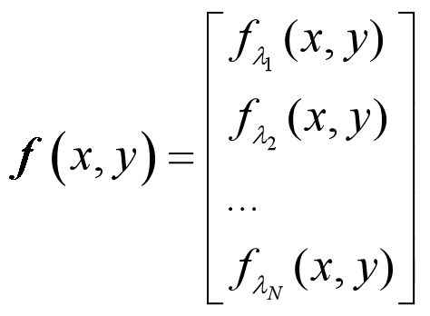
图像函数与图像形成：图像函数
向量值图像
对于多通道（波段）图像，一般通过向量值函数表示，如下：

Slide 6
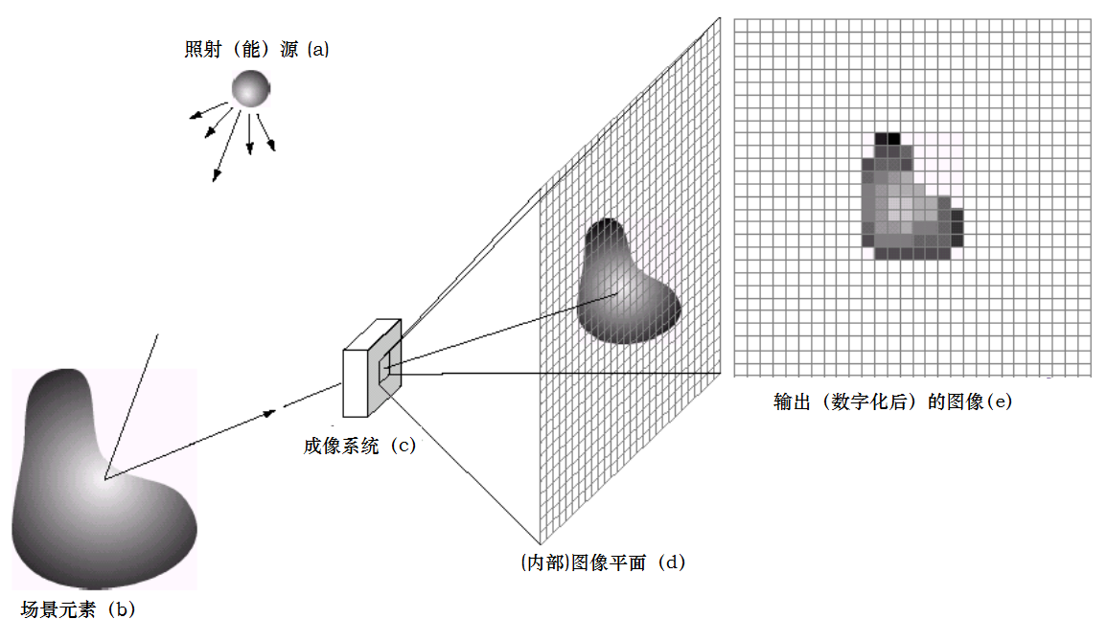
图像函数与图像形成：图像形成基本过程
成像采样
成像过程解析
成像系统接收光强后投射至成像平面，透镜将场景聚焦于传感器阵列，输出与光强总量成正比的电信号。
信号转换机制
数字或模拟电路扫描传感器输出，转换为电视信号后经数字化处理，形成可识别的数字图像数据。。
经典模型局限
经典成像模型作为7维全光函数的二维投影采样，仅描述空间维度，未涵盖其他维度参数。
数字图像获取的例子，(a) 照射（能）源；(b) 场景元素；(c) 成像系统；(d) 场景投影到图像平面；(e) 数字图像

Slide 7
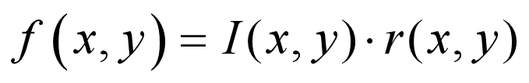
图像函数与图像形成：图像形成基本过程
成像过程
假设光线在传输过程没有衰减（实际过程往往存在大气或者介质衰减），则成像系统接收到的光强可简单表述为：
成像系统原理：透镜组件对不同角度光线进行积分，将三维信息投影至二维焦平面，形成基础光学成像过程
传感器响应机制：传感器通过连续光谱响应曲线积分RGB通道信号，实现光谱感知与离散采样，影响色彩还原精度
视频帧曝光原理：视频帧在曝光时间内对光通量积分，动态捕捉光强变化，形成离散时间维度的图像序列
成像系统特性：空间-光谱-时间三维高分辨率成像受限于点扩散效应与离散采样耦合，难以同步实现多维高保真

Slide 8
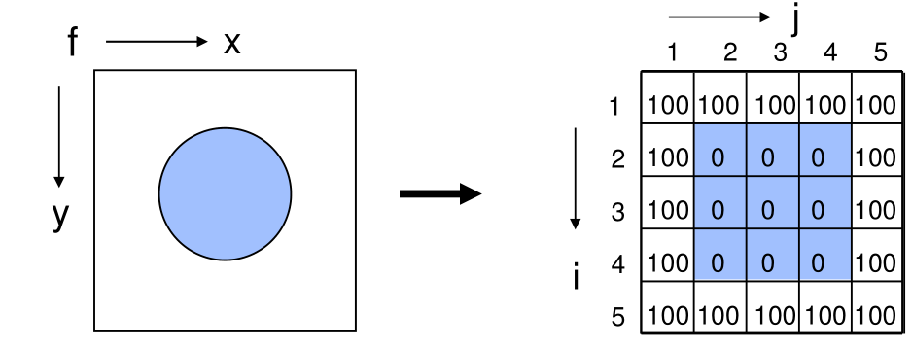
图像数字化基本概念
数字化
模拟图像
数字图像的获取与还原
图像数字化的过程
彩色与多光谱图像的数字化
模拟图像是连续数值表示的灰度或颜色分布，如模拟电视影像、胶片照片、艺术画等。
数字图像经A/D转换获取，再经D/A转换还原成连续图像。
图像数字化含空间采样与幅值量化，生成离散灰度等级集合。
彩色与多光谱图像数字化，逐通道处理，方法类似灰度图像。

Slide 9
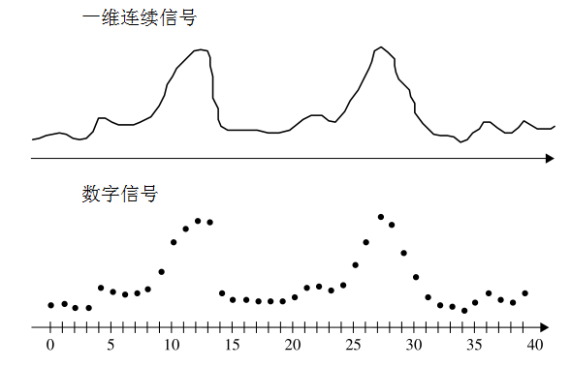
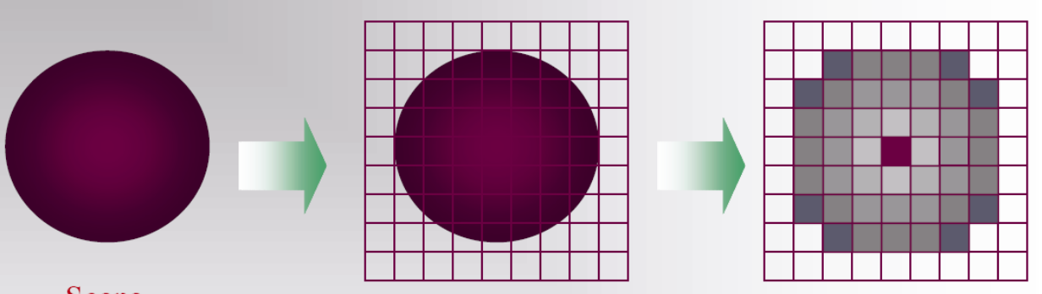
图像的采样：采样
采样量化
一维信号与采样概念
二维信号采样与像素
假设1D连续信号的表示信号值，其数值表示信号幅度。采样是从连续定义域中获取灰度值样本的操作。
二维信号采样，提取图像像素值于离散单元，即像素。
连续场景到数字图像的采样和灰度等级量化过程示意图
1D连续信号的数字化采样过程

Slide 10
图像的采样：采样
采样量化
采样格子（Sampling Grid）的大小与水平和垂直方向的采样间隔相关，采样间隔越小，图像分辨率越高，图像越清晰。但是，图像的采样间隔不断变小时，所记录的2维矩阵尺寸逐渐增加，数据量急剧增加。
能否找到一个最小采样间隔, 基于二维采样数据可以完全重建原始模拟图像？

Slide 11
问题：$可以由{\left\{f(nT_{s})\right\}}_{n=−∞}^{+∞}$重构$f(t)$吗？什么条件？
对于带限信号进行离散采样时，只有采样频率不低于其最高频率的2倍，(即一个周期内，至少采2个点)，我们才能从采样信号中惟一正确地恢复原始带限信号。此处最高频率的2倍叫奈奎斯特频率 (Nyquist frequency)。若采样频率不满足此条件，就会让原始信号频谱产生频谱混叠 (aliasing)现象，从而无法正确恢复原始信号。
这个定理在1915年由英国数学家惠特克Wittaker首次证明。1928年，瑞典出生的美国工程师奈奎斯特重新证明了这一点，并将其应用于电气工程。1949年，香农的论文提出了它在数字通信中的重要性，之后它就声名鹊起。

Slide 12
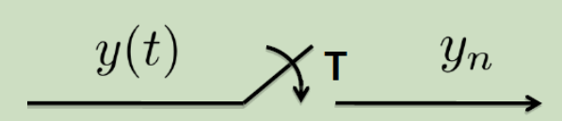
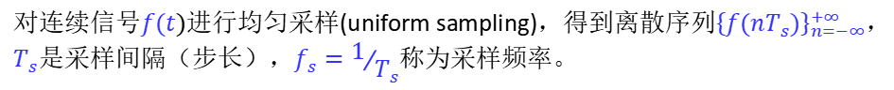
图像的采样：采样
采样定理
对连续信号$f(t)$进行均匀采样(uniform sampling)，得到$离散序列{\left\{f(nT_{s})\right\}}_{n=−∞}^{+∞}$，$T_{s}$是采样间隔（步长），$f_{s}=1/{T_{s}}$称为采样频率。

Slide 13
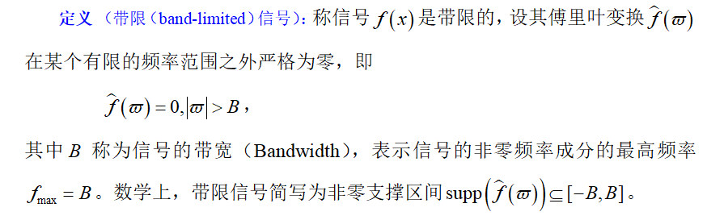
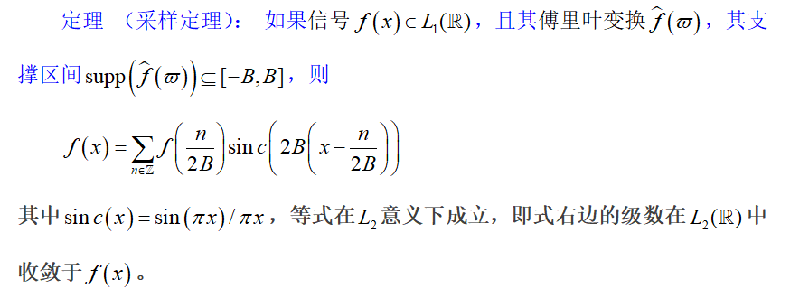
图像的采样：采样
采样定理
香农采样定律【奠定信号处理与通信的基石，傅里叶变换时再回顾】

Slide 14
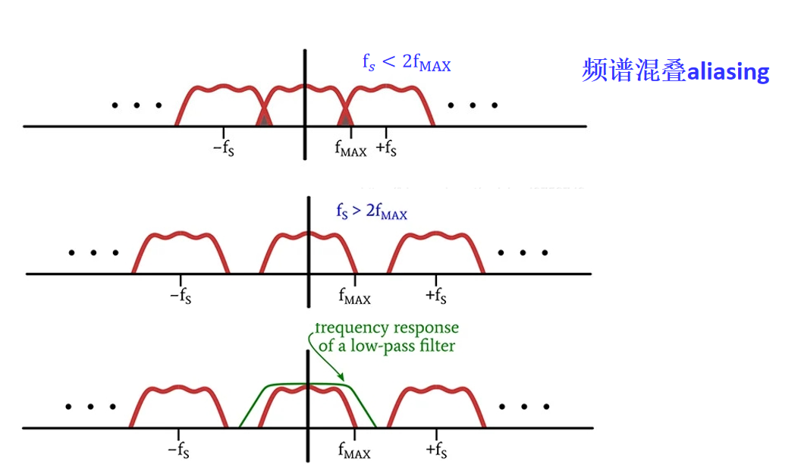
图像的采样：采样
采样定理
频谱混叠。当采样间隔过大而不满足奈奎斯特条件时，即在欠采样的情况下，将会导致采样图像的频谱中原连续图像的频谱与它的平移复制频谱重叠。
满足采样定理，可通过低通滤波重建

Slide 15
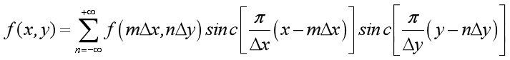
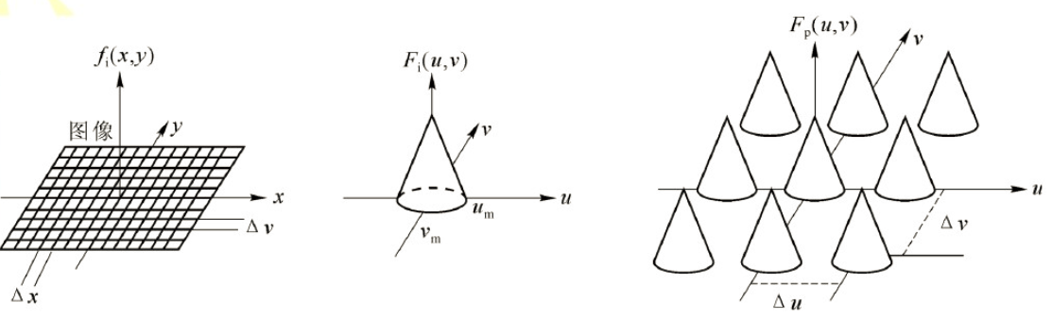
图像的采样：采样
采样定理
香农采样定律【2D情形】

Slide 16
图像的采样：采样
采样量化
的高频分量混入它的中频或低频部分，产生所谓的频谱“混叠”。在这种情况下，由函数的采样值重建的图像将产生模糊失真。如图所示，由于采样间隔不满足奈奎斯特条件，采样图像的频谱在阴影区及其附近产生混叠。
当LPF采用中方框内的频谱进行重建时，丢失了高频信息，导致图像产生模糊；当我们的LPF提取如图中红色圆内的频谱进行重建时，引入了邻近平移频谱，导致产生莫尔条纹。

Slide 17
图像的量化
采样量化
01
02
03
04
图像量化过程
量化误差影响
量化准则设计
常见量化器分类
将连续灰度值转换为离散整数，通过分级量化减少误差，灰度水平由比特数决定。
分级量化误差随灰度水平增加而减小，优化量化方案可最小化图像失真，提升视觉效果。
依据最小平方误差或人眼感知设计量化标准，不同准则产生各异的量化结果，适应多场景需求。
基于策略与角度差异，现有四种典型量化器，服务于图像处理中的精度与效率平衡。

Slide 18
图像的量化
采样量化
目前，根据量化方案的策略和角度不同，有四类常见的量化器。
（1）均匀量化和非均匀量化。
这一类量化器是根据量化级步长是否均匀或者等间隔进行划分。均匀量化的量化步长保持一致，非均匀量化步长是不一致的。
（2）对称量化和非对称量化。
量化器按照量化对称性进行分类。通常对称量化是常见的形式，包括两种典型形式：中央上升型和中央平稳型。
（3）无记忆量化和有记忆量化
这种分类方法是根据是否利用采样点之间的关系来区分。如果设计时不考虑采样点之间的相关性，独立的设计量化方法，则是无记忆量化器。
（4）标量量化和向量量化
前者将数值逐个量化，而后者把一个以上的数值分成一组，组成一个向量，然后按组进行量化编码，如两个数一组或者N个数一组一起进行量化。

Slide 19
图像的量化：标量量化的基本原理
采样量化
标量量化定义
量化类型
从实数集到有限子集的映射，独立量化每个采样，如8级量化0~5V信号。
基于数据概率密度函数，设计均匀量化和非均匀量化策略。
量化误差度量
量化器设计
累积均方误差定义量化失真，优化量化器以最小化目标损失函数。
选定判决电平和量化值，最小化图像量化失真，考虑编码比特数和信息损失。

Slide 20
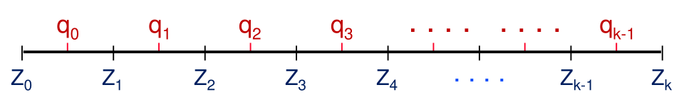
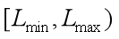
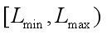
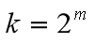
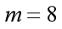
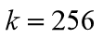
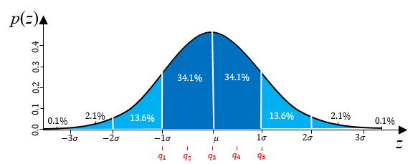
图像的量化：标量量化的基本原理
采样量化
均匀量化和非均匀量化：均匀量化步长一致，非均匀量化按数据分布调整，减少图像失真
均匀量化是最简单常见的量化形式，属于线性量化。设图像采样值范围为 ，将区间 ，等间隔的分割为k个子区间，一般k取2的整数次幂， 。当 时，则 ，表示256个灰度级。
均匀量化的示例图
若灰度区间不是以等间隔分割，则称为非线性量化或非均匀量化。非均匀量化可以获得更小的图像量化误差。
灰度分布为高斯分布时的非均匀量化示意图

Slide 21
图像的量化：标量量化的基本原理
采样量化
量化方法比较
均匀量化在数据均匀分布时最优，但面对非均匀分布时失真较大，需根据频率调整区间划分策略。
vs

Slide 22
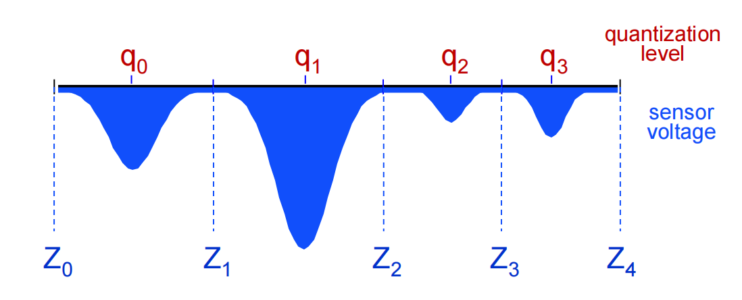
Lloyd-Max 量化器（最小均方误差量化器）
采样量化

Slide 23
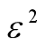
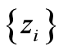
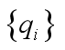
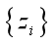
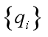
Lloyd-Max 量化器（最小均方误差量化器）
采样量化
Lloyd-Max提出的最小均方误差量化器
定义总体量化误差（目标函数）
目标函数最小求未知的量化方案
最优的量化器应该使得目标损失函数 达到最小，其目标变量包括量化器的判决电平 和量化器的输出电平 ，由多元函数求极小的原理，应该使目标损失函数 分别对判决电平 ，和输出电平 变量求偏导数，并置其为0。
建模与优化是图象处理中的重要方法论

Slide 24
Lloyd-Max 量化器（最小均方误差量化器）
采样量化
Lloyd-Max 量化器优化模型求解：需要板书推导

Slide 25
图像的量化：向量量化的基本原理
采样量化
假设某一信源（如语音、图像）的样本序列共有N×K个样本值，将N个样本值组成向量，从而构成信源向量集合。
每个 是K维向量 则将 空间按照特定的规则划分为 个互补相交的子空间， 。
。
设子空间 的代表向量为：

Slide 26
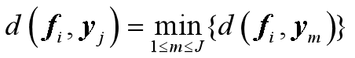
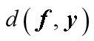
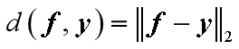
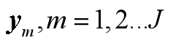
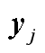
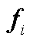
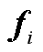
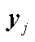
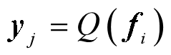
图像的量化：向量量化的基本原理
采样量化
其中 表示向量之间的距离 ，可取欧氏距离 。
上述公式将向量 分别与码书 中的每一个码字 计算距离，距离排序后最小的码字是 则可判定向量 属于子空间 这样可将向量 映射为码字
，形式上可表达为：

Slide 27
图像的量化：向量量化的基本原理
采样量化
从向量量化的原理，向量量化输出的是定长码，即具有固定长度的码，该量化具有压缩比大、解码简单和失真较小等优点，成为一种高效的有损数据压缩技术，其基本思想：将若干个标量数据组构成一个向量，然后在向量空间以整体量化，从而压缩了数据而不损失多少信息。向量化是信息论在信源编码理论方面的发展，但是需要解决以下关键问题：
（1）如何构造合适的码书Y？
码书实际上由子空间的代表向量组成，码书的长度为子空间的个数 J，码书控制着量化失真量的大小。向量量化中码书的码字越多，失真就越小。只要适当选取码字数量，就能将失真量控制在容许的范围内。因此，码书设计是向量量化的关键环节之一；

Slide 28
图像的量化：向量量化的基本原理
采样量化
(2) 如何选择合适的码书长度？
一般而言，码书长度 J远小于总的输入信号样本数N，可以形成数据压缩能力。但是当码书长度选取过小时，会引起较大的图像量化失真；
(3) 如何设计快速向量量化算法？
从原理描述过程，向量量化的计算复杂度较高，因为对于每一个输入向量，都要和J个码字逐一比较，搜索出最邻近码字。因此，设计码字快速搜素和匹配的算法是需要解决的问题。

Slide 29
图像的量化：向量量化的基本原理
采样量化
对于上述问题，Linde、Buzo与Gray在1980年推出了经典的码书设计算法，称为LBG算法。其思想是对于一个训练序列，先找出其中心，再用分裂法产生一个初始码书，最后把训练序列按码书中的元素分组，找出每组的中心，得到新的码书，转而把新码书作为初始码书再进行上述过程，直到满意为止。
设计矢量量化器的主要任务是设计码书，在给定码书大小的情况下，由最佳划分和最佳码书得到向量量化器的设计算法。LBG算法既可用于已知信源分布特性情况，又可用于未知信源分布特性情况。

Slide 30
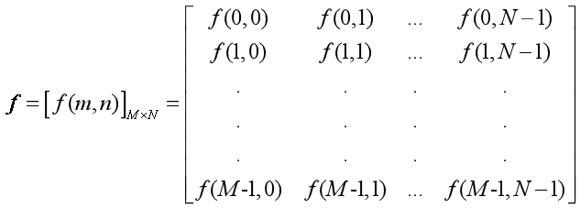
数字图像表示与常用概念：图像基本类型
采样量化
经过采样和量化，可以得到数字图像。
数字灰度图像用数字矩阵或2维数组表示，矩阵中的行和列对应元素称为像素（Pixel, 来自术语“Picture Element”），其值对应该像素值。
像素是广泛应用于表示数字图像元素的词汇，是图像的最小单元。
数字图像按照2维数组（矩阵）形式进行存储

Slide 31
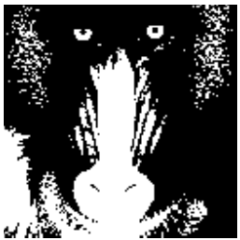
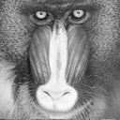
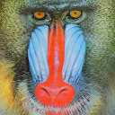
数字图像表示与常用概念：图像基本类型
数学表示
数字彩色图像
彩色图像具有三个通道，分别是红、绿和蓝通道，表示 ，
其中各个通道均为一幅灰度图像。数字彩色图像如下图所示：
三种类型的图像例子

Slide 32
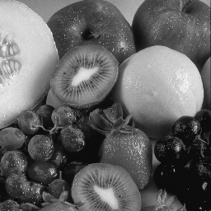
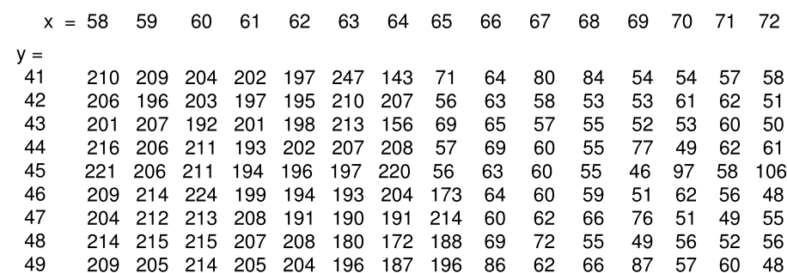
数字图像表示与常用概念：数字图像基本类型
数学表示
数字二值图像
如果 ， 则称图像 为二值图像。这是一类特殊的图像，此时像素值的量化比特数为1，图像像素取值要么为0（黑色），要么为1（白色）。
数字灰度图像
一幅数字灰度图像表示为 ， ，其像素
此时B表示像素的量化比特数，通常取B=8，此时灰度的等级 ，0表示最灰度等级（最黑），255表示最大灰度等级（最亮）。
（a）
（b）

Slide 33
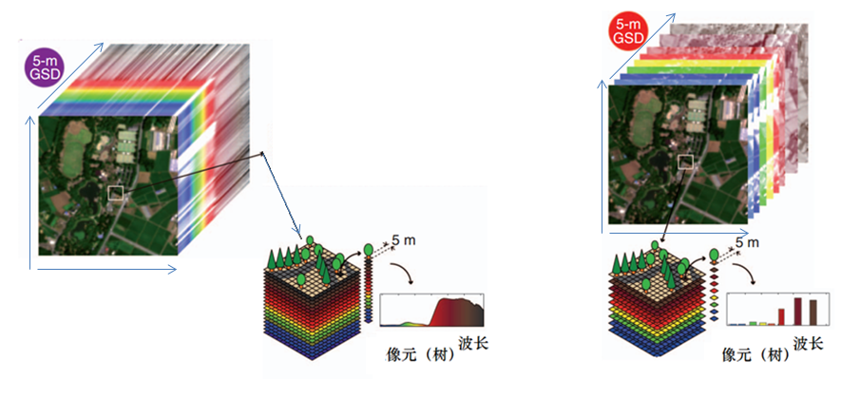
数字图像表示与常用概念：数字图像基本类型
数学表示
多光谱和高光谱图像
多光谱和高光谱图像可以看作是普通彩色图像的广义形式，均属于多通道（Multi-Channel）图像。特别是高光谱图像，蕴含了丰富的空间、辐射和光谱三重信息。其主要特点是“图谱合一”立方体数据，
由图像的两个空间方向维和光谱维等三个维度组成。
多光谱图像光谱不具备连续性
高光谱像元将对应一条“连续”（光谱在分辨率下不间断）的光谱曲线，记录了与场景中各个空间位置和该点材质性质（反射、吸收、辐射）等相关的电磁波辐射能量（与波长相关）。
（a） （b）
高光谱与多光谱图像的比较：(a) 高光谱图像，(b) 多光谱图像

Slide 34
数字图像表示与常用概念：数字图像基本类型
数学表示
多波段图像
多波段图像中的一个像素（在遥感中通常称为像元）通过向量表示如下：
其中， 表示第k 个波段的图像。
通过对传感器获取的辐射能量进行采样和量化等，可以得到各个波段的数字遥感光谱图像。
不同波段相同行和列位置的像元值可以形成一个向量，称为一个光谱像元。光谱像元本质上反映了该位置的物质信息。
（a） （b）
高光谱与多光谱图像的比较：(a) 高光谱图像，(b) 多光谱图像

Slide 35
数字图像表示与常用概念：数字图像的分辨率
分辨率
分辨率是数字图像非常重要的物理概念，通常分辨率包含空间分辨率、光谱分辨率、辐射分辨率、时间分辨率等。
空间分辨率：从物理本质上讲，空间分辨率是指分辨两个相邻目标最小距离的尺度，或指图像中一个像素点所代表的目标实际尺寸的大小。
光谱分辨率：光谱分辨率是指传感器能感应到的电磁频谱带宽决定，即特定中心波长左右两边的间隔大小。
例子：对同一成像区域，所形成的数字图像像素个数越多，空间分辨率越高。在卫星遥感中，图像空间分辨率可达30米到0.5米不等。
例子：成像电磁波段内的光谱波段数或通道数越多，则对应光谱分辨率越高。例如高光谱图像的光谱分辨率可达纳米（nm）级。

Slide 36
数字图像表示与常用概念：数字图像的拓扑距离
距离
作为连续图像的离散形式，数字图像通常采取矩阵形式进行组织，矩阵的元素是整数，对应亮度范围的量化级别。通常，我们需要计算数字图像中两个像素之间的远近关系，此时需要定义像素之间的距离。
欧氏距离
对于一个像素 ，其欧氏距离定义为 ，其欧氏距离定义为:

Slide 37
数字图像表示与常用概念：数字图像的拓扑距离
距离
街区距离
如果在栅格平面上的移动只允许水平方向和垂直方向进行移动，则可以定义街区距离（City Block Distance）为:
棋盘距离
如果在栅格平面上的移动允许对角方向进行移动，则栅格平面上的最短移动距离为棋盘距离（Chessboard distance），定义为:
显然，我们可以证明：

Slide 38
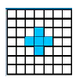
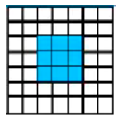
数字图像表示与常用概念：数字图像的距离、邻域与连通集
邻域
图像像素邻域系统
当我们定义了像素之间的距离，则可以进一步分析图像像素之间的邻接性，并建立邻域系统。例如，图像像素之间邻域类型有4邻域（左）和8邻域（右）

Slide 39
数字图像表示与常用概念：数字图像的距离、邻域与连通集
邻域
8邻域可以用 表示，其邻接像素集合满足:
或者可以用棋盘距离描述为集合形式，即 。
由于一些彼此邻接的像素组成的重要集合，称之为“区域”。通常，区域具有特定一致性的特征（如灰度、颜色等）。在集合论中，区域可以简单理解为“连通集”。对于连通集，我们可以描述为具有如下性质的区域：
从像素p到像素q的路径为一个点序列， 是 的邻接点， 那么区域满足：任意两个像素之间都存在完全属于该集合的路径。
如果一幅图像中的两个像素之间存在一条路径，则这两个像素是连通的，因此区域是彼此连通的集合。“连通”关系是自反的、对称的且具有传递性，因此可以看作是集合的一个等价类。

Slide 40
数字图像表示与常用概念：数字图像的距离、邻域与连通集
连通
如果A与B连通，B与C连通，则A与C连通
假设 是“连通”关系产生的区域，并且其内部像素与图像边界（首行、首列，末行和末列）不接触；并且假设图像全区域 中有N个联通区域 的并集构成 ，即 。这样可以定义 ， 为除去 之外包含边界且连通的补集合。如果 包含目标的集合，则 称为背景。如果连通区域中存在一些孤立的像素，这些像素与任意 不连通，则这些像素称为“孔”。如果区域中没有“孔”，我们称之为“简单连通”，有孔的区域称为“复杂连通”。
寻找和标记图像中连通的区域是图像分析中的一个重要问题，称为连通分析。例如对于二值图像，连通区域标记是二值图像分析的基础，它通过对二值图像中白色像素（目标）的标记，让每个单独的连通区域形成一个被标识的块，进一步我们就可以获取这些块的轮廓、外接矩形、质心、不变矩等几何参数。

Slide 41
数字图像的统计性质
直方图
图像直方图概念与性质
图像处理中，经常要用到图像的若干统计量，比如均值（一阶矩）、方差（二阶矩）等。这些统计量都可以蕴含在图像的直方图（Histogram）中。
一幅图像的直方图，是图像中灰度等级上出现像素的个数或者频率。对于一幅有个灰度等级的图像而言，我们可以定义一个1维数组，其元素记录第k+1个灰度等级上像素的个数。
直方图

Slide 42
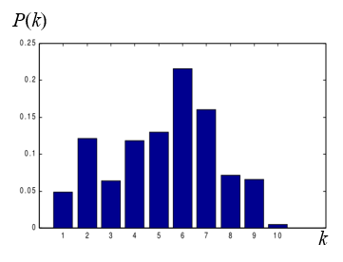
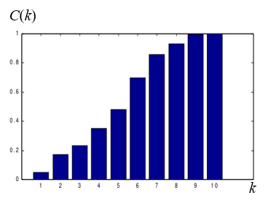
数字图像的统计性质
直方图
由直方图，我们可以得到如下性质：
（1）如果H为直方图，令图像的像素个数合计为#N，则： ；
（2）令 ，则 ，称为归一化直方图；
（3）令 ，则 ，是单调递增的，称为累积直方图。
(a)
(b)
(a) 归一化直图 (b) 累积直方图
连续情形：对应概率密度函数（PDF） 和分布函数

Slide 43
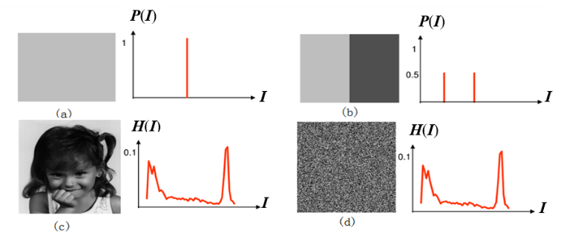
数字图像的统计性质
信息熵
直方图描述了图像的全局统计信息。利用直方图，我们可以分析图像获取时的光照条件，也可以进行图像的光照均衡化和对比度增强等
直方图不具备几何结构性，因此内容完全不同的两幅图像可能直方图是一样的
直方图不能完全表征图像内容，不是一对一映射，直方图相同，可能图像内容完全不同【图c和图d 】
幅简单图像的直方图

Slide 44
数字图像的统计性质
信息熵
由图像直方图可以计算图像的均值和方差等统计量，对一幅图像 ，其均值：
标准方差可以如下计算：
其中 ；
从图像的直方图还可以计算一个衡量图像不确定性的度量——图像熵（Image Entropy）， 其定义为：

Slide 45
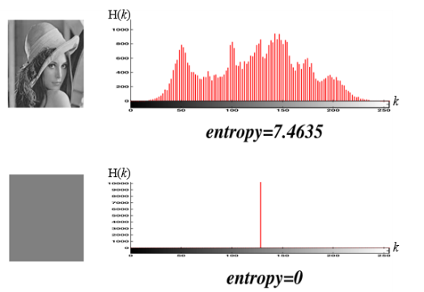
数字图像的统计性质
信息熵
在信息论中，信息熵这个词是C. E. Shannon（香农）从热力学中借用过来的。热力学中的热熵是表示分子状态混乱程度的物理量。香农用信息熵的概念来描述信源的不确定度。
图像各等级的像素值出现的概率越趋于均匀分布，则不确定越大、熵也越大。可以证明【建议习题】，当图像直方图满足均匀分布时，图像熵最大。在图像压缩时，图像熵越大，所需的编码长度越长，越难压缩。下图给出了两幅不同复杂度的图像的直方图及其熵值，上图表示一幅标准Lena图像，经计算其熵为7.4535；下图为一幅纯灰图像，其熵为0。
两幅不同复杂度的图像的直方图及其熵值

Slide 46
数字图像的视觉表现性质
视觉感知度量
图像是人类视觉信息的主要来源。设计图像处理算法和系统需要考虑人类视觉系统（HVS，Human Visual S ystem）的感知原理；而人眼视觉是一个与心理学与认知相关的复杂系统，通常图像的对比度、边缘（物体边界）、形状和纹理等都影响人眼视觉感知。人眼对输入信号刺激强度的感知响应是非线性的，心理实验表明是这种关系是对数关系。
对比度（Contrast）
通常对比度体现图像的局部变化、背景与目标之间的反差。早期图像对比度是图像中明暗区域最亮像素和最暗像素之间不同亮度层级的度量，即指一幅图像灰度反差的大小。Peli 于1990年提出，与内容的空域频率和空域分布均无关的图像的对比度，被定义成一幅图像内像素值的标准方差，认为方差越大则对比度越高。另一个简单定义对比度的方法是定义为图像中最亮像素值与最暗像素值之差：

Slide 47
数字图像的视觉表现性质
视觉感知度量
然而上述对比度定义是全局意义上的，并不能体现人眼视觉的对比度感知特性。为此，Michelson将对比度定义为图像中最亮像素值与最暗像素值之差与最大最小亮度和的比值：
韦伯定律（感觉阈值定律）表明，在同种刺激下，人眼所能感受到刺激的动态范围正比于标准刺激的强度， ， 为给定刺激下的常数，I 为刺激， 为能感受到的刺激的动态范围。应用于图像，其局部感知的韦伯对比度定义为局部区域物体的亮度与背景亮度的相对差：
K

Slide 48
数字图像的视觉表现性质
视觉感知度量
敏锐度（acuity）
视觉敏锐度是人眼分辨物体细节的能力。在数量上等于眼睛刚好可以辨认的最大视角（分）的倒数：观察者与他（她）能够刚好区分（Just Noticeable Distinguish）的两个点目标的视角；此时如果两个点目标再靠近的话，人眼觉察为一个点目标。一个简单例子是，视觉敏锐度可以与视力相关，敏锐度随着离光轴距离的增加而降低。因此，视觉敏锐度与人眼的分辨率有关。视觉试验表明，当设置400 mm距离60W的灯泡光照环境，人眼在照明度500流明（Lux）、物体在250mm 处的两个点目标的最大距离大约为0.16mm。
HVS的视觉分辨率是受限的，因此当我们设计人眼观察的图像处理算法时，提供超过HVS分辨率的图像信息是没有意义的。

Slide 49


数字图像的视觉表现性质
视觉感知度量
边缘（Edge）
目标物体的边缘信息是HVS对目标识别与场景理解的重要线索和证据。图像中不仅存在直线状目标（如桥梁）、开放曲线状目标（如行道线）、还有封闭型曲线状目标（如细胞）等。目标的边缘将形成目标的形状信息。例如，对于封闭型曲线状目标而言，可以有提取封闭边界，对目标进行周长和面积等几何测量；对于道路等场景，可以提取行道线。

Slide 50

数字图像的视觉表现性质
视觉感知度量
纹理（Texture）
纹理是物体表面的一种基本属性，是人们描述和区分物体的重要视觉特征线索。作为HVS对自然界物体表面现象的一种重要感知，图像纹理用于描述图像的局部特性，但目前尚无统一的纹理定义。
纹理是图像灰度局部变化的重复模式。纹理的微小结构称为纹理基元，纹理可以看作是将若干结构的基元按照某种确定性规律或者统计规律排列组成。
纹理图像的描述通常有光滑性、颗粒性、周期性、方向性、粗糙性等特性加以刻画，其中在HVS感知中起主导作用的是纹理的周期性、方向性和粗糙性。
周期性纹理由许多纹理基元组成，外在表现为局部的序列性，并在更大区域内不断重复出现。

Slide 51

数字图像的视觉表现性质
视觉感知度量
色彩（Color）
颜色模型
红、绿、蓝（RGB）三原色混合的颜色空间模型
亮度-色调-饱和度（Intensity-Hue-Saturation，HIS）的颜色模型。
模型转换
通过将RGB空间转换到IHS（HSI）空间，可以得到亮度、色调和饱和度分量
色调分量记录了与波长相关的色彩（比如赤、橙、黄、绿、青、蓝、紫）
饱和度表示色彩的深浅
亮度分量主要蕴含图像的几何结构。

Slide 52
开源作业实战
作业
在Python实现自然图像、高光谱图像等不同图像的读取、显示等基本操作。
（见教材10.1）

